Slide 1
Dwięk w multimediach
Ryszard Gubrynowicz
Ryszard.Gubrynowicz@pjwstk.edu.pl
Wykład 8

Slide 2
Narząd słuchu jako analizator akustyczny

Slide 3
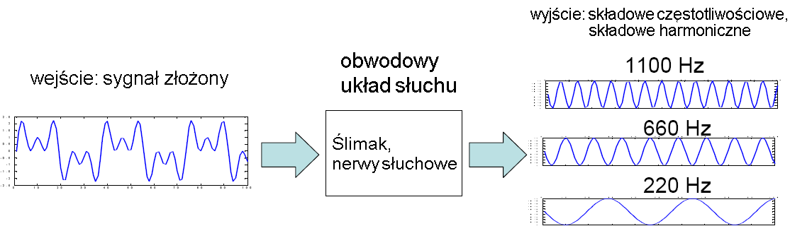
Rozkład sygnału pobudzającego na składowe częstotliwościowe

Slide 4
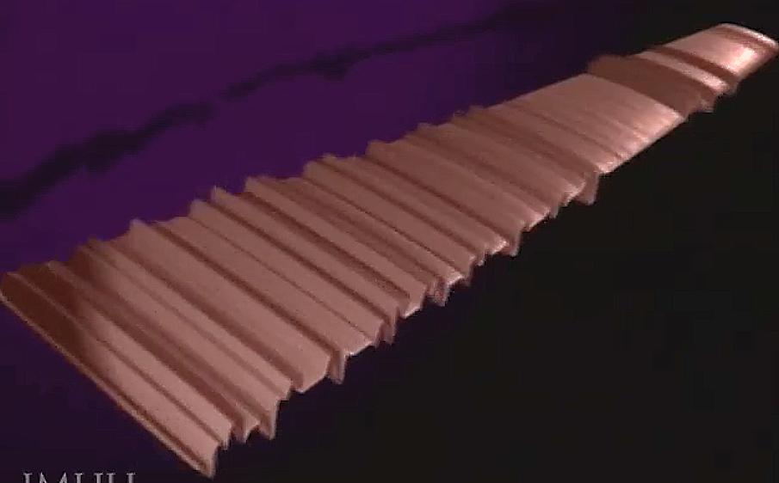
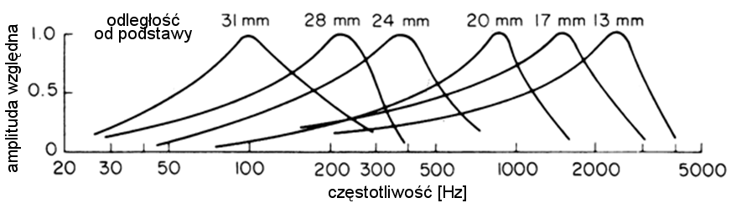
Rozkład amplitudy pobudzeń na błonie podstawnej

Slide 5
Przetwarzanie sygnału akustycznego na obraz wyładowań neuronowych
Dokonuje się to w ślimaku – fala rozchodząca się wzdłuż membrany podstawnej pobudza określone jej miejsca do drgań.
Percepcja częstotliwości sygnału odbywa się poprzez tzw. „pasma krytyczne”, określające rozdzielczość częstotliwościową narządu słuchu.
Można wyznaczyć ok. 24 pasm krytycznych rozmieszczonych na błonie podstawnej.
Każde pasmo krytyczne na błonie zajmuje ok. 1,3 mm długości (ok. 1300 neuronów).

Slide 6
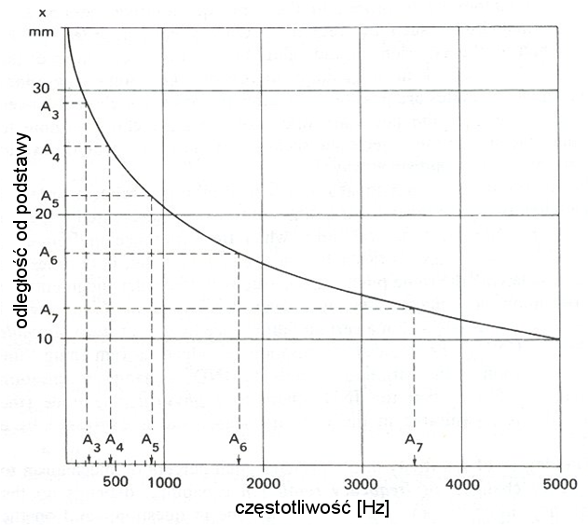
„Teoria miejsca” słyszenia
From: Juan G. Roederer, The Physics and Psychophysics of Music
Dwukrotnej zmianie częstotliwości (czyli o oktawę), niezależnie od zakresu, towarzyszy zmiana miejsca pobudzenia błony podstawnej o 3.5 – 5 mm
Notes:
Dwukrotnemu

Slide 7
Zasadnicze punkty “teorii miejsca”
Istnieje korelacja miejsca położenia maksymalnej odpowiedzi (im wyższa częstotliwość miejsce to znajduje się bliżej okienka owalnego, przy podstawie ślimaka)
Zakres częstotliwości 20-5000 Hz rozkłada się na ponad 2/3 długości błony podstawnej (od 12 do 35 mm od okienka owalnego)
Wyższy zakres częstotliwości (5,000-20,000 Hz) przypada pozostałą część błony podstawnej (<1/3)
4. Stosunki częstotliwościowe bodźców są dokładnie odwzorowane przez stosunki odległości miejsc pobudzenia na błonie podstawnej

Slide 8
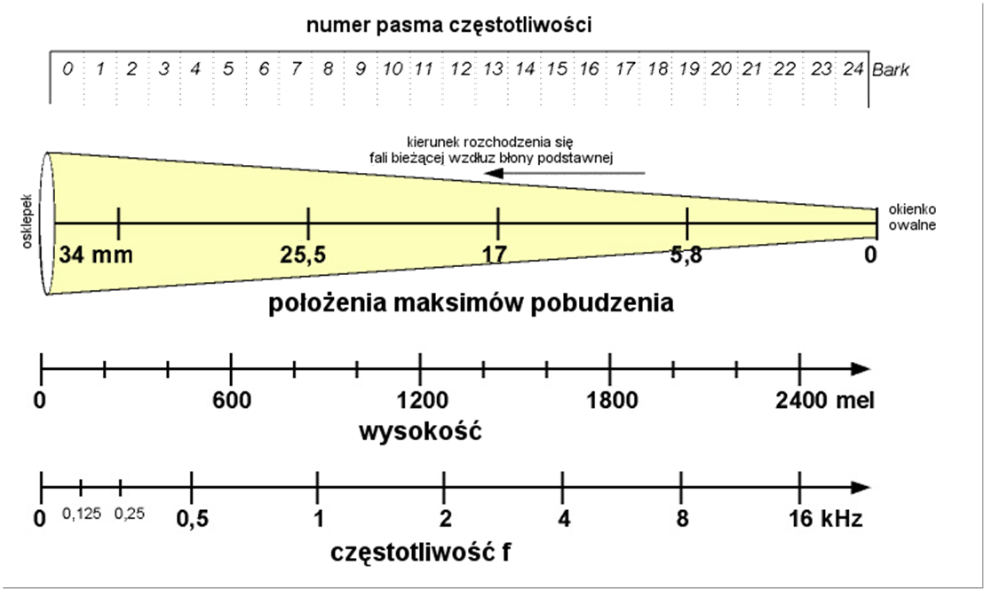
Skale wysokości a miejsce pobudzenia błony podstawnej

Slide 9
Zawodność teorii miejsca oceny wysokości dźwięku
Niezwykle małe rozmiary ślimaka i bardzo duża rozdzielczość w percepcji wysokości dźwięku wskazuje, że teoria miejsca nie wyjaśnia w pełni mechanizmu różnicowania dźwięków pod względem ich wysokości.
Podstawowe dane: długość błony podstawnej – ok. 3.2 cm
zdolność różnicowania ok. 1500 wysokości dźwięku, przy udziale 16000-20 000 komórek rzęskowych.
To sugerowałoby, że rozdzielczość drgań na długości błony podstawnej byłaby 0.002 cm. Tymczasem człowiek jest w stanie różnicować 2 jednoczesne dźwięki odległe od siebie o >7% (dla niskich częstotliwości) i >15% dla wysokich częstotliwości.

Slide 10
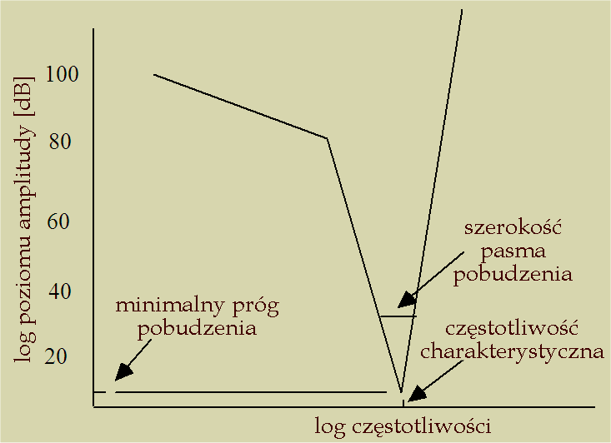
Charakterystyka częstotliwościowa progu pobudzenia neuronu
Częstotliwość charakterystyczna jest kodowana przez częstotliwość wyładowań (do pewnego zakresu)
Notes:
Hearing Lecture 1
Charakterystykę częstotliwościową wyznacza się dla pojedynczego neuronu przestrajając częstotliwość tonu sinusoidalnego pobudzającego i dobierając dla każdej z tych częstotliwości odpowiednio minimalny poziom amplitudy, przy którym nastąpi zwiększenie się częstotliwości wyładowań (powyżej częstotliwości spoczynkowej) w neuronie. Dla małych poziomów amplitud zakres częstotliwości, dla których nastąpi wzrost wyładowań jest bardzo mały. Przy wzroście poziomu, zakres ten zwiększy się. Włókna nerwowe mają niezwykle wąską charakterystykę częstotliwościowa , zbocze od strony wysokich częstotliwości rośnie z nachyleniem ok.. 300 dB/okt.

Slide 11
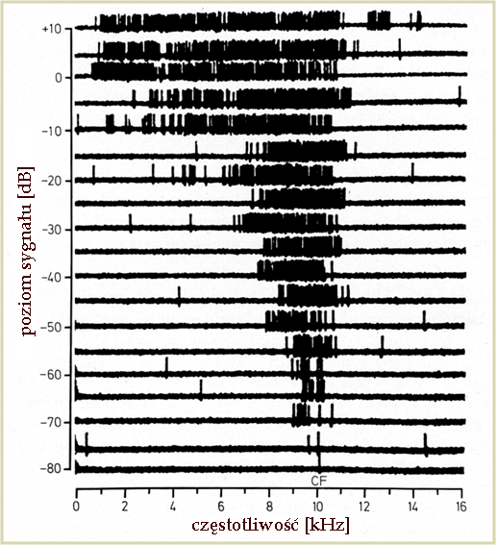
Odpowiedź pojedynczego włókna nerwu słuchowego
Pojedyncze włókno nerwu słuchowego
odpowiada tylko w wąskim zakresie częstotliwości
Krzywa strojenia
Potencjał czynnościowy

Slide 12
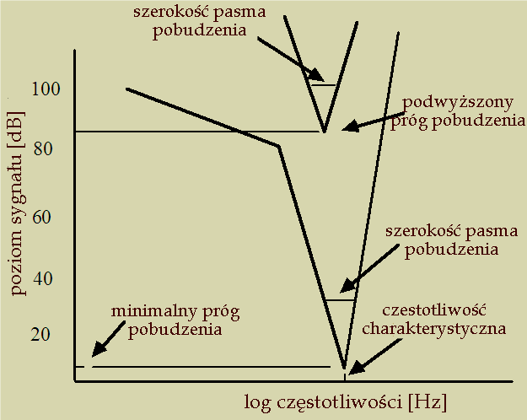
Krzywa strojenia dla uszkodzonej wewnętrznej komórki rzęskowej
Uszkodzona wewnętrzna komórka rzęskowa
Ucho bez uszkodzeń
Notes:
Hearing Lecture 1
Wskutek uszkodzenia wewnętrznej komórki rzęskowej następuje zwiększenie progu pobudzenia, bez zmiany kształtu krzywej strojenia. Uszkodzenie te powoduje sensoryczno-neuronalne ubytki słuchu o podobnych symptomach do ubytków o charakterze przewodowym (ucho środkowe i zewnętrzne).

Slide 13
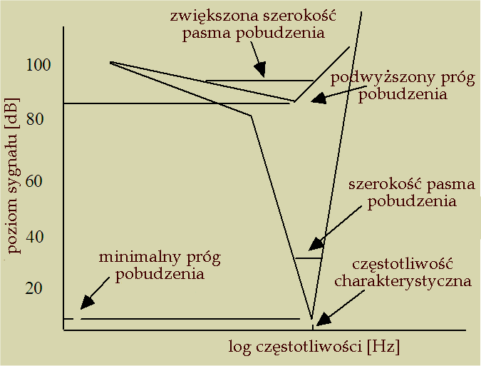
Krzywa strojenia dla uszkodzonej zewnętrznej komórki rzęskowej
Notes:
Hearing Lecture 1
Przy uszkodzeniu zewnętrznej komórki rzęskowej kształt krzywej strojenia zmienia się i jednocześnie ulega zwiększeniu minimalny próg pobudzenia. Ten typ uszkodzenia jest najbardziej typowy dla ubytku słuchu typu sensoryczno-neuralnego, przy którym nie tylko maleje czułość słuchu, lecz również zdolność częstotliwościowego różnicowania dźwięków, wskutek zwiększonej szerokości pasma filtru słuchowego.

Slide 14
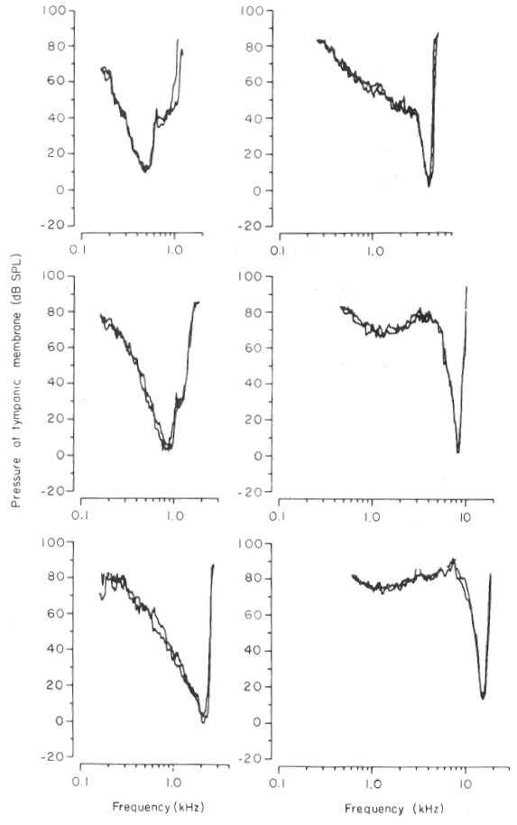
Krzywe strojenia
Częstotliwościowa odpowiedź neuronu jest przedstawiana w postaci krzywej strojenia – określa jak głośny powinien być ton dla danej częstotliwości by pobudzić wyładowania w włóknie nerwu słuchowego
Dla wysokich częstotliwości krzywa strojenia jest bardzo wąska zaś dla niskich częstotliwości – stosunkowo szeroka

Slide 15
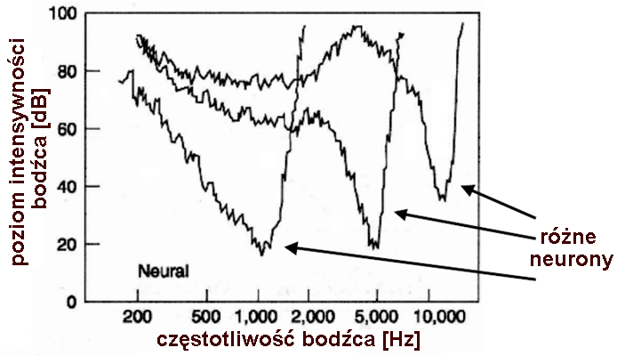
W jaki sposób następuje dyskryminacja częstotliwości ?
Każdy neuron może reagować na pobudzenie w szerokim zakresie częstotliwości, zwłaszcza dla bodźców o dużych amplitudach
Notes:
Czyli wyładowania w neuronie mogą być nieadekwatne do częstotliwości bodźca.

Slide 16
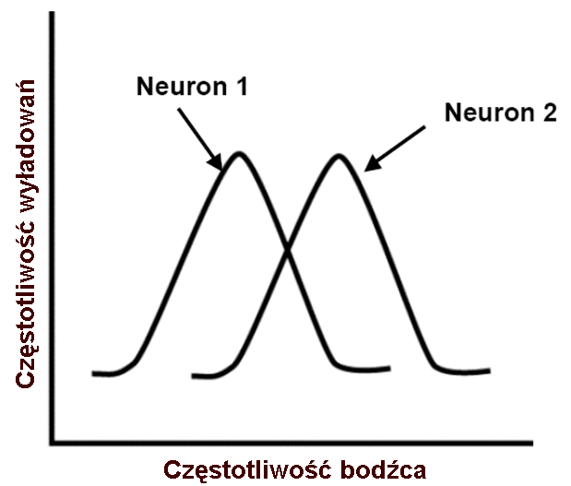
Zachodzące krzywe strojenia neuronów przy niezmienianym poziomie bodźca
Częstotliwość może być dokładniej kodowana poprzez stosunek częstotliwości wyładowań w neuronach z zachodzącymi na siebie krzywymi strojenia

Slide 17
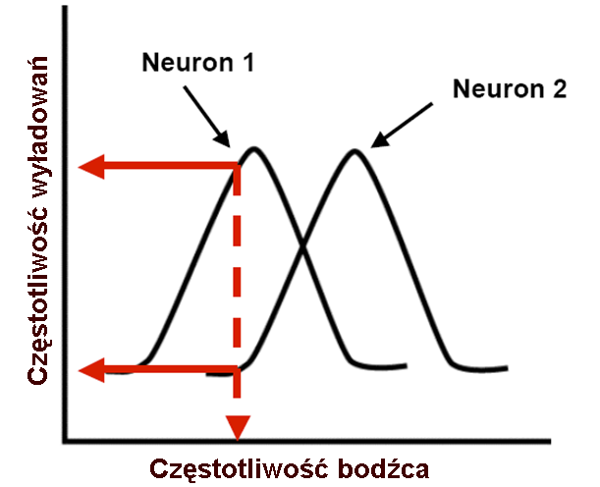
Kodowanie częstotliwości w neuronach
W podanym przykładzie niskie częstotliwości są kodowane przez wyższe częstotliwości wyładowań w neuronie 1, niż w neuronie 2

Slide 18
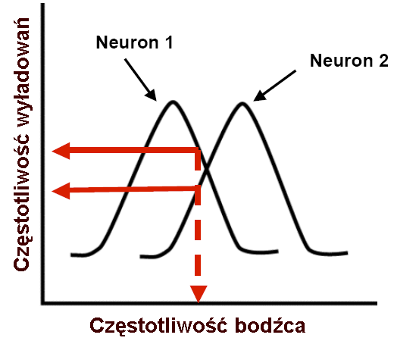
Kodowanie częstotliwości pośrednich
Częstotliwości pośrednie powodują podobną częstotliwość wyładowań w neuronach

Slide 19
Zjawisko „wyostrzania” w percepcji tonów
Teoria miejsca nie w pełni wyjaśnia obserwowanego zjawiska „wyostrzania”, t.j. zdolności wyodrębniania bliskich w skali częstotliwości tonów. Jedna z prób wyjaśnienia opiera się na założeniu, że istnieje zjawisko tłumienia liczby wyładowań w neuronach sąsiadujących z miejscem maksymalnego szczytu drgań błony podstawnej. Wiadomo, że istnieje sprzężenie zwrotne z mózgu wspomagające to tłumienie.

Slide 20
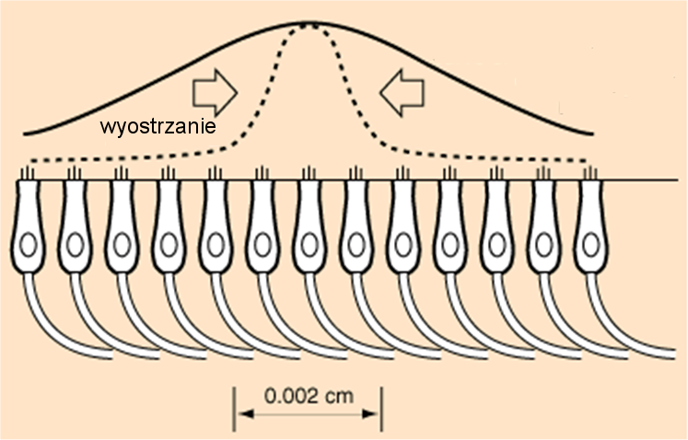
Wyostrzanie krzywej odpowiedzi słuchu na obserwowany ton
Wyostrzanie zachodzi w organie Cortiego poprzez podnoszenie progu pobudzenia w sąsiednich neuronach

Slide 21
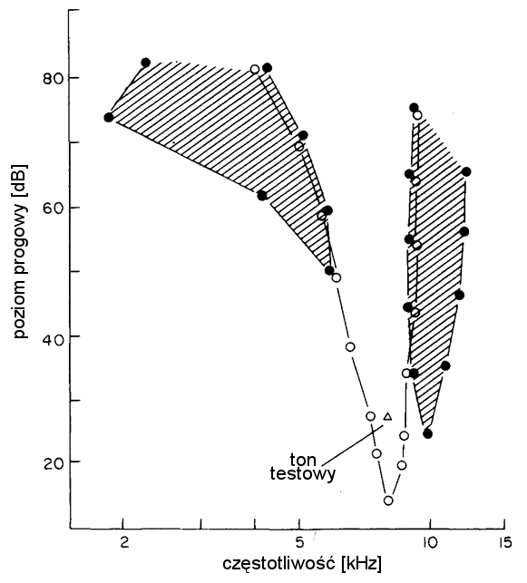
Odpowiedź neuronu na 2 tony
Pojawienie się tonu w strefie zakreskowanej powoduje zmniejszenie się liczby impulsów odpowiadającej tonowi testowemu, co zwiększa lokalny kontrast częstotliwości.

Slide 22
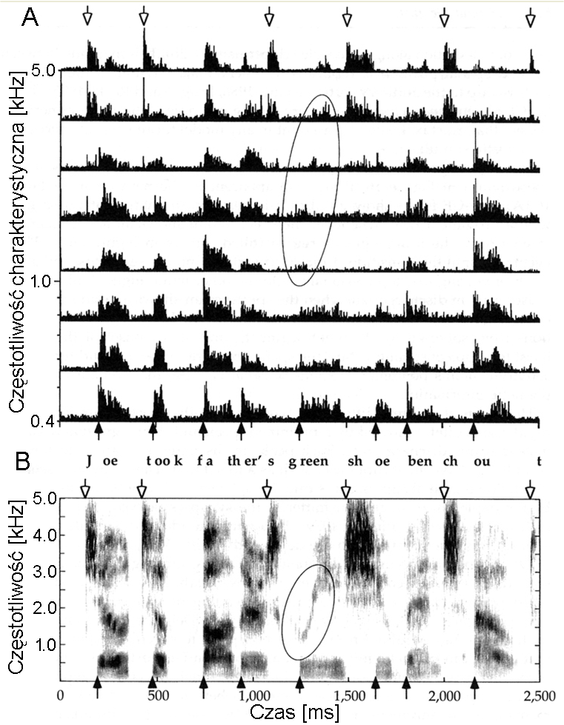
“Neurogram”
W bardzo dużym przybliżeniu można przyjąć, że w uchu wewnętrznym jest realizowana swoistego rodzaju analiza spektrograficzna odbieranych dźwięków, zaś w mózgu, w oparciu o spektrogramy dokonywana jest identyfikacja dźwięków
Rysunek ten przedstawia histogramy wyładowań w słuchowych włókien nerwowych. Częstotliwość wyładowań zależy od poziomu energii w pobliżu częstotliwości charakterystycznych neuronów.
Notes:
Strzałkami oznaczono histogramy odpowiadające danym chwilom czasowym spektrogramu

Slide 23
Zjawisko maskowania częstotliwościowego i czasowego

Slide 24
Maskowanie
Maskowanie jest codziennie odczuwanym zjawiskiem, jedne dźwięki maskują.
Na przykład, dźwięki głośniejsze powodują, że cichsze stają się niesłyszalne.

Slide 25
Maskowanie = definicja
Maskowanie jest to zjawisko, w którym pojawienie się jednego dźwięku powoduje utratę słyszalności drugiego, lub zmniejszenie wrażenia jego głośności. Inaczej mówiąc następuje podniesienie progu słyszalności maskowanego dźwięku.
Wybrany dźwięk może maskować inne dźwięki, zwłaszcza te, które są dostatecznie blisko niego w skali częstotliwościowej (maskowanie częstotliwościowe) lub w skali czasowej (maskowanie czasowe).

Slide 26
Maskowanie częstotliwościowe
Dźwięk o określonej częstotliwości maskuje dźwięki o innych częstotliwościach.
Maskowanie przez dźwięk o niższej częstotliwości od maskowanego jest silniejsze, niż przez dźwięk o częstotliwości wyższej, zwłaszcza w przypadku dużych intensywności dźwięków.

Slide 27
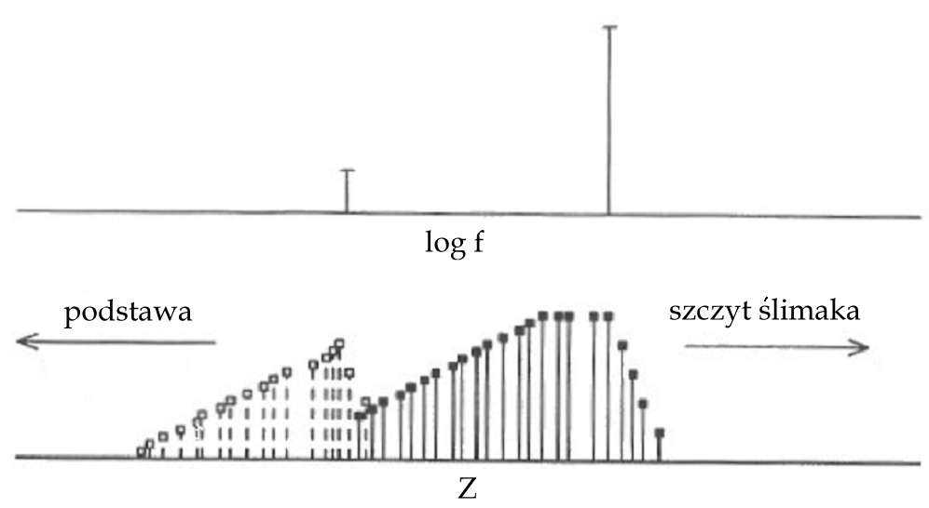
Maskowanie – schematyczne przedstawienie pobudzenia membrany podstawnej

Slide 28
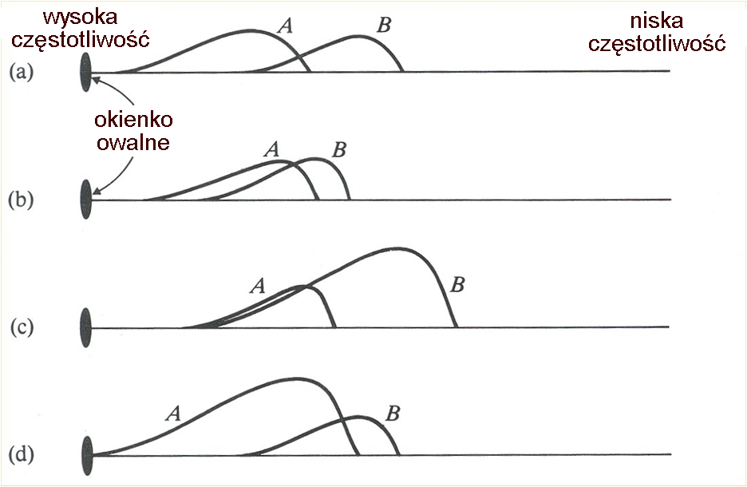
Przyczyny maskowania
From: Thomas Rossing, The Science of Sound

Slide 29

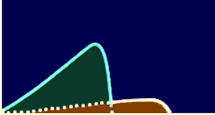
Maskowanie w muzyce
Nisko-częstotliwościowe dźwięki maskują skutecznie te o wyższej częstotliwości
Nie jest tak w przypadku dźwięków o wysokiej częstotliwości
Fagot, głośno
Amplituda drgań błony podstawnej
Piccolo, cicho
Odległość wzdłuż błony podstawnej
Maskowanie fletu piccolo przez fagot
Amplituda drgań błony podstawnej
Piccolo, głośno
Fagot, cicho
Odległość wzdłuż błony podstawnej
Maskowanie fagotu przez flet picolo

Slide 30

Praktyczny przykład maskowania
sygnał
Sygnał + szum (SNR = 24 dB)
szum
W obecności sygnału głośność szumu wydaje się znacznie mniejsza (obecność szumu niemal niewykrywalna)
Budowa słuchu powoduje, że dźwięki głośniejsze maskują cichsze w przypadku zbliżonych częstotliwości
Zjawisko maskowania powoduje podniesienie progu słyszalności masowanego dźwięku – próg maskowania
Próg maskowania może być oszacowany w oparciu o psychoakustyczny model kodowania dźwięków
Notes:
a

Slide 31
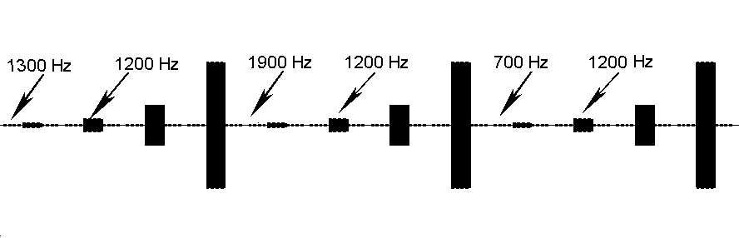
Przykłady maskowania przez tony sinusoidalne

Slide 32
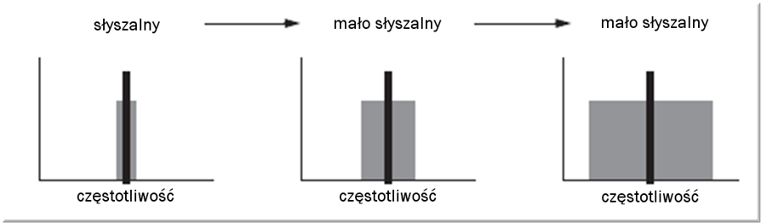
Doświadczenie Fletchera
Mierzył jak zmienia się próg słyszalności tonu w obecności szumu
Szerokość pasma szumu, którego częstotliwość środkowa pokrywała się z częstotliwością maskowanego tonu była stopniowo zwiększana. Pociąga to wzrost energii szumu.
Przy stopniowym zwiększaniu pasma szumu próg słyszalności tonu rośnie do pewnego momentu. Dalszy wzrost pasma szumu nie powoduje istotnych zmian.

Slide 33
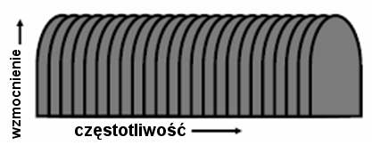
Filtry słuchowe
Fletcher pierwszy zaproponował (1940), aby zamodelować działanie obwodowego układu słuchu za pomocą zestawu liniowych filtrów pasmowych o zachodzących na siebie pasmach

Slide 34
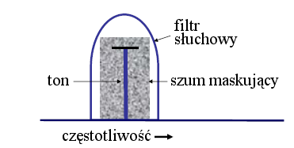
Model maskowania sygnału testowego
Detekcja sygnału testowego w obecności szumu zależy od stosunku mocy sygnału do mocy pasma szumu przechodzącego przez filtr słuchowy. Częstotliwość środkowa szumu równa jest częstotliwości sygnału testowego

Slide 35
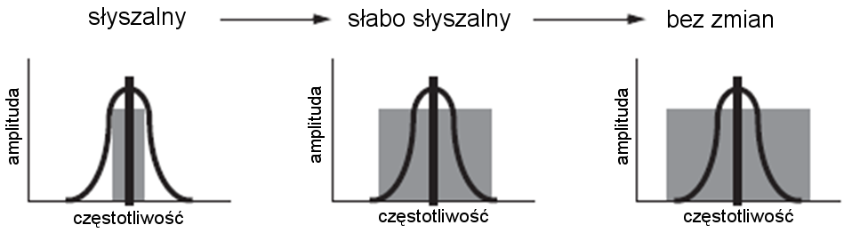
Badanie progu słyszalności tonu
Badanie zmian progu słyszalności w funkcji szerokości pasma szumu. Gęstość mocy szumu jest stała, czyli poszerzanie pasma powoduje zwiększanie jego mocy.

Slide 36
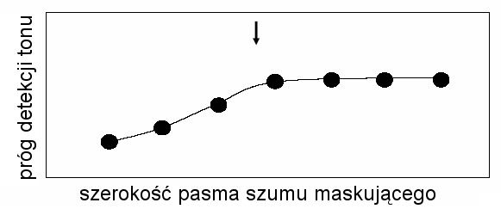
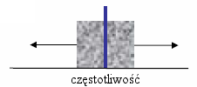
Pasmo krytyczne
Próg detekcji tonu sinusoidalnego wzrasta ze wzrostem szerokości pasma szumu maskującego. Po przekroczeniu pewnej wartości (pasma krytycznego filtru słuchowego) dalszy wzrost szerokości pasma szumu maskującego nie wpływa na wartość progu detekcji tonu (Fletcher, 1940)

Slide 37
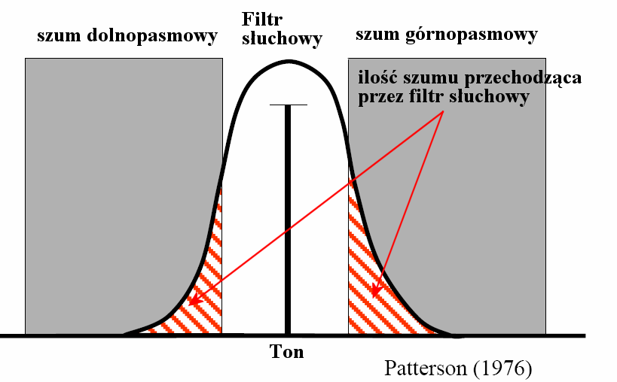
Maskowanie szumem z pasmem środkowo-zaporowym
Wartość progowa dla tonu jest wyznaczana w funkcji szerokości pasma zaporowego
Notes:
W przypadku szerokopasmowego szumu, tylko ta część która znajduje się w tym samym paśmie filtru, co odsłuchiwany ton , wpływa na jego detekcję (na wartość progową jego detekcji). Czyli tylko ta część szumu, która znajduje się w tym samym paśmie co ton wpływa na jego detekcję.

Slide 38
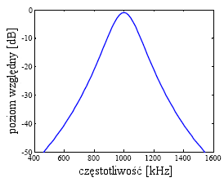
Kształt charakterystyki filtru słuchowego
Z funkcji wyznaczającej zależność progu słyszalności tonu od szerokości pasma zaporowego Patterson (1976) wyznaczył kształt filtru słuchowego. Ma on zaokrąglony wierzchołek i strome zbocza. Szerokość pasma filtru wynosi ok. 10-15% częstotliwości środkowej.
Filtr przez który słyszymy dźwięki jest nazywany filtrem słuchowym. Jest to pojęcie psychoakustyczne.

Slide 39
Pasmo krytyczne
jest pasmem, w którym możemy sumować lub całkować energię dźwięku.
Pasmo krytyczne jest miarą rozdzielczości częstotliwościowej
Pasmo krytyczne odpowiada odcinkowi membrany podstawnej o długości równej ~1.2 mm.

Slide 40
Maskowanie a pasmo krytyczne
aby usłyszeć określony ton człowiek musi skupić uwagę na sygnał wyjściowy z filtru, którego częstotliwość środkowa pokrywa się z częstotliwością tonu
tylko w obrębie pasma krytycznego, stopniowy wzrost szerokości pasma szumu, zwiększa maskowanie tonu znajdującego w tym paśmie
zwiększanie szerokości pasma szumu maskującego poza pasmo krytyczne, powoduje tylko pobudzanie sąsiednich filtrów słuchowych
pobudzenie więcej niż jednego filtru słuchowego powoduje zwiększenie wrażenia głośności

Slide 41
Własności pasm krytycznych
szerokość pasma krytycznego zależy od częstotliwości środkowej
w mniejszym stopniu zależy od poziomu dźwięku
dwa tony występujące w obrębie pasma krytycznego nie zwiększają słyszanej głośności w porównaniu z głośnością pojedynczego tonu.
Dopiero gdy odległość między nimi jest większa od szerokości pasma krytycznego, wówczas wypadkowa głośność wzrasta.
Notes:
3 – dlaczego ? Bowiem wszystkie neurony w obrębie pasma krytycznego są pobudzone

Slide 42
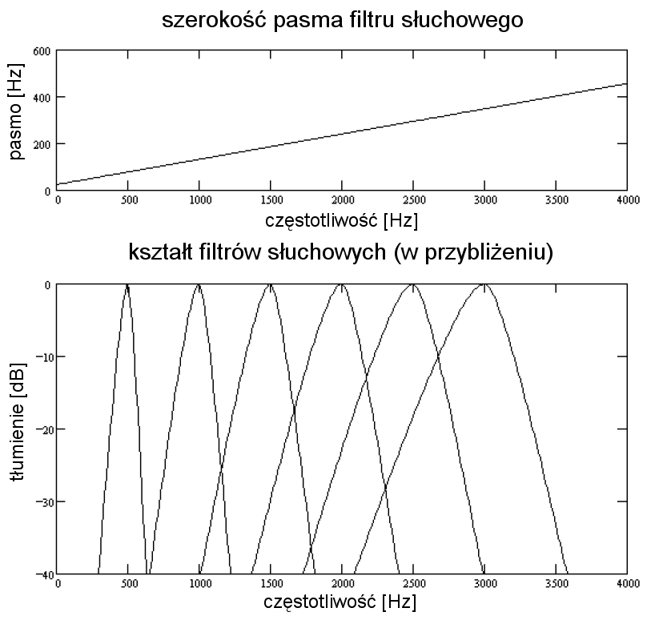
Filtry słuchowe (obraz przybliżony)
Wrażenie głośności jest proporcjonalne do liczby pobudzonych filtrów.

Slide 43
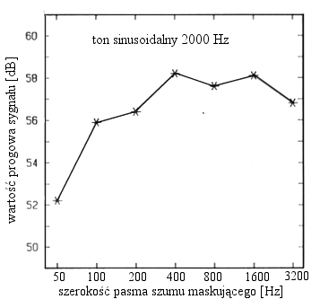
Przykładowy wynik pomiaru szerokości pasma krytycznego dla 2 kHz
Próg detekcji tonu rośnie wraz ze wzrostem pasma szumu maskującego aż do pewnej wartości krytycznej później nie zmienia się.

Slide 44
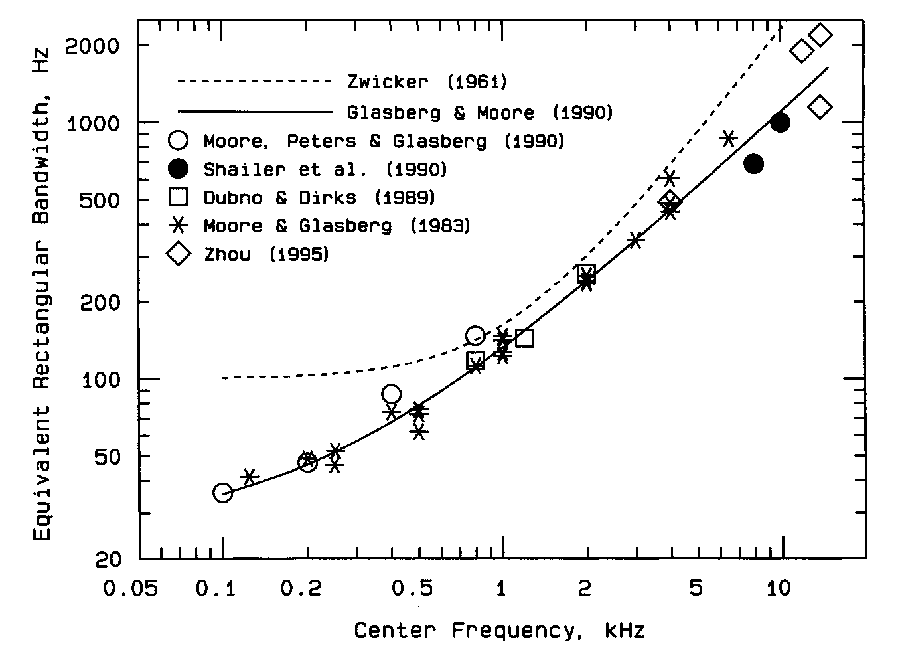
Częstotliwościowa selektywność słuchu : pasma krytyczne
Pomiar szerokości psychofizycznych filtrów (wg różnych metod)
  Szerokość pasma rośnie z jego częstotliwością środkową
  Linia ciągła “Equivalent Rectangular Bandwidth” (ERB)

Slide 45
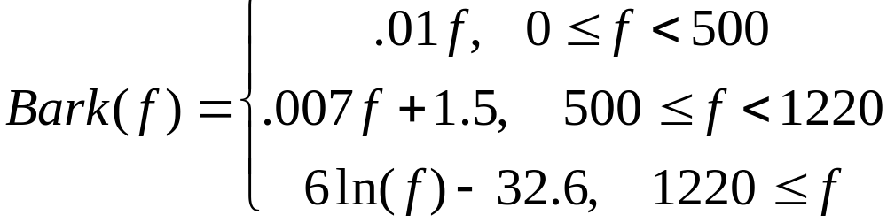
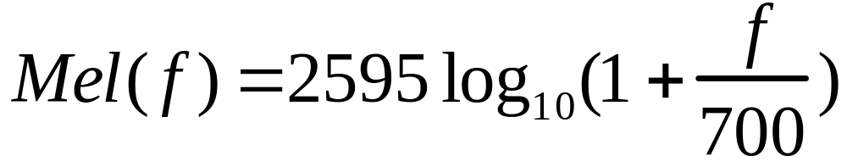
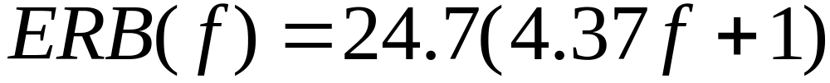
Trzy percepcyjne skale częstotliwości
Skala Bark:
Skala Mel :
Skala ERB :

Slide 46
Własności skali Bark
Równe odległości w skali częstotliwości odpowiadają równym odległościom w skali percepcyjnej
1 bark = 1 szerokości pasma krytycznego
Powyżej 500 Hz skala ta jest równoważna logarytmicznej skali częstotliwości
Poniżej częstotliwości 500 Hz skala Bark jest funkcją liniową częstotliwości

Slide 47
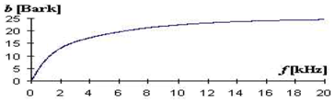
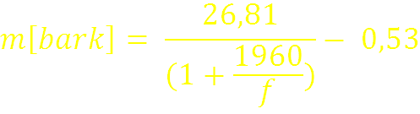
Skala Bark
Zakres zmian skali od 1 do 24, czyli obejmuje pierwsze 24 pasma krytyczne

Slide 48
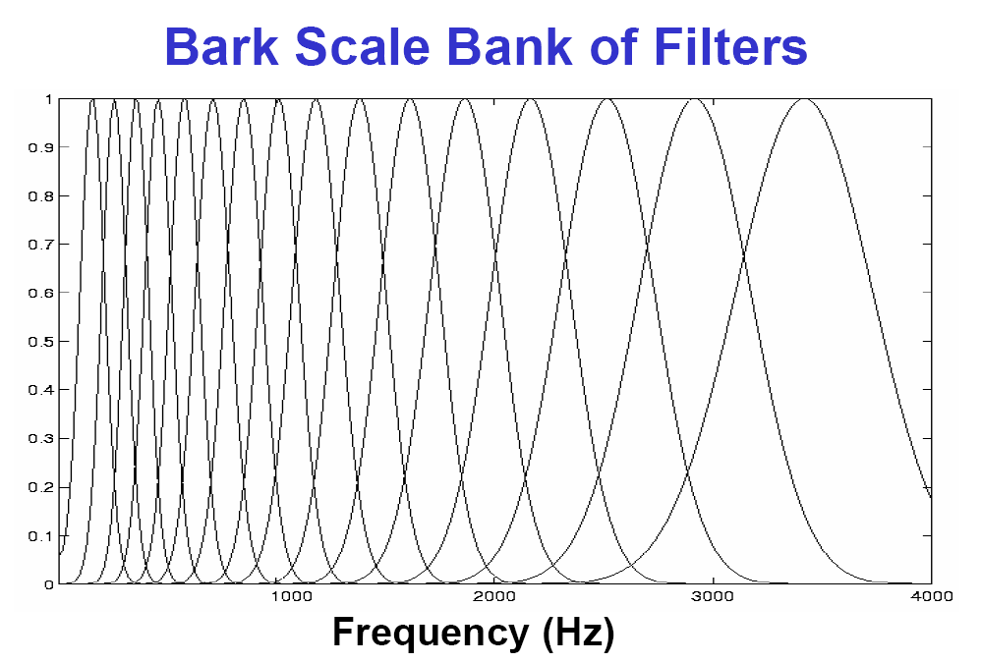
Bark – numer filtru

Slide 49
Dane filtrów w skali Bark
Nr pasma [bark] | Dolna częstotliwość [Hz] | Górna częstotliwość [Hz] | Szerokość pasma [Hz]
1 | 0 | 100 | 100
2 | 100 | 200 | 100
3 | 200 | 300 | 100
4 | 300 | 400 | 100
5 | 400 | 510 | 110
6 | 510 | 630 | 120
7 | 630 | 770 | 140
8 | 770 | 920 | 150
9 | 920 | 1080 | 160
10 | 1080 | 1270 | 190
11 | 1270 | 1480 | 210
12 | 1480 | 1720 | 240
13 | 1720 | 2000 | 280
14 | 2000 | 2320 | 320
15 | 2320 | 2700 | 380
16 | 2700 | 3150 | 450
17 | 3150 | 3700 | 550
18 | 3700 | 4400 | 700
19 | 4400 | 5300 | 900
20 | 5300 | 6400 | 1100
21 | 6400 | 7700 | 1300
22 | 7700 | 9500 | 1800
23 | 9500 | 12000 | 2500
24 | 12000 | 15500 | 3500

Slide 50
Własności skali mel
Punktem odniesienia jest ton 1000 Hz o poziomie 40 dB – 1000 meli = wysokość tonu o częstotliwości 1000 Hz
Dla każdego tonu dobiera się drugi ton o częstotliwości odbieranej subiektywnie jako o dwukrotnie niższej (lub wyższej) wysokości, lub dokonuje się podziału danego zakresu częstotliwości na 4 percepcyjnie jednakowe interwały
Do 500 Hz skala meli pokrywa się ze skalą częstotliwościową. Powyżej – zależność jest logarytmiczna
100 mel = 1 Bark

Slide 51
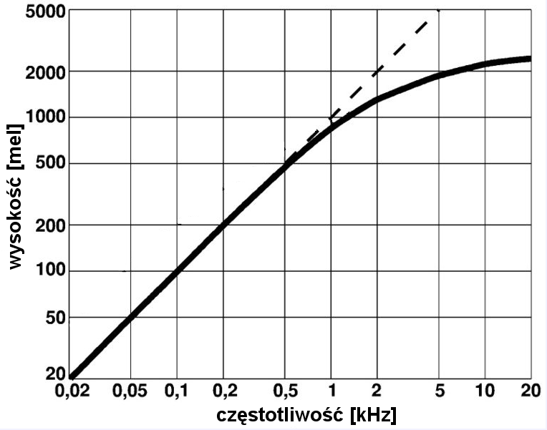
Wysokość tonu w skali melowej

Slide 52
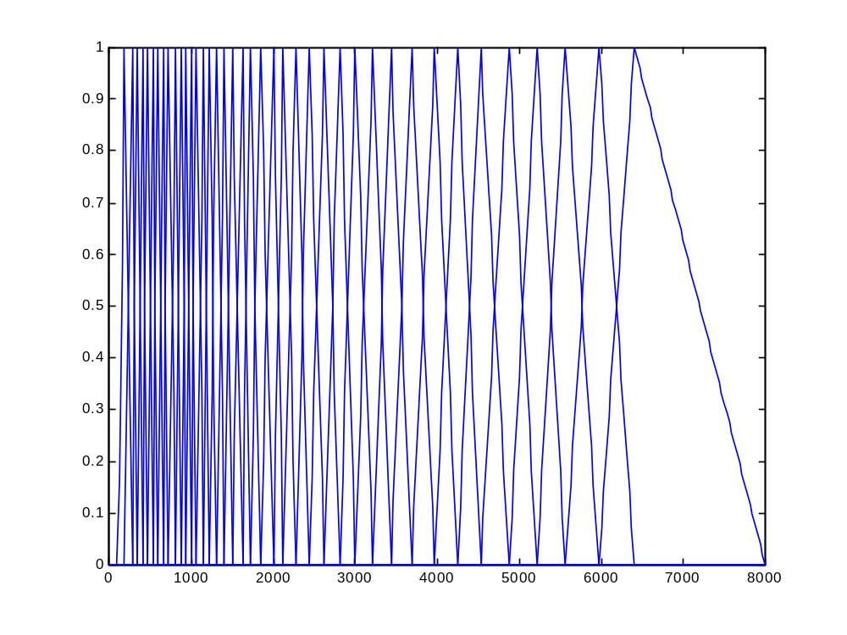
Unormowane funkcje melowe

Slide 53
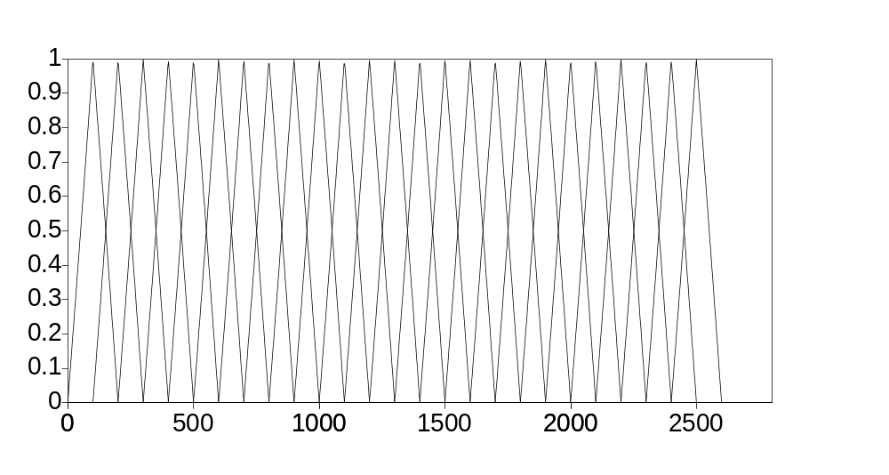
Filtry melowe w skali wysokości
Zestaw 25 filtrów
Wysokość [mel]
Filtry melowe znalazły zastosowanie w przetwarzaniu sygnału mowy

Slide 54
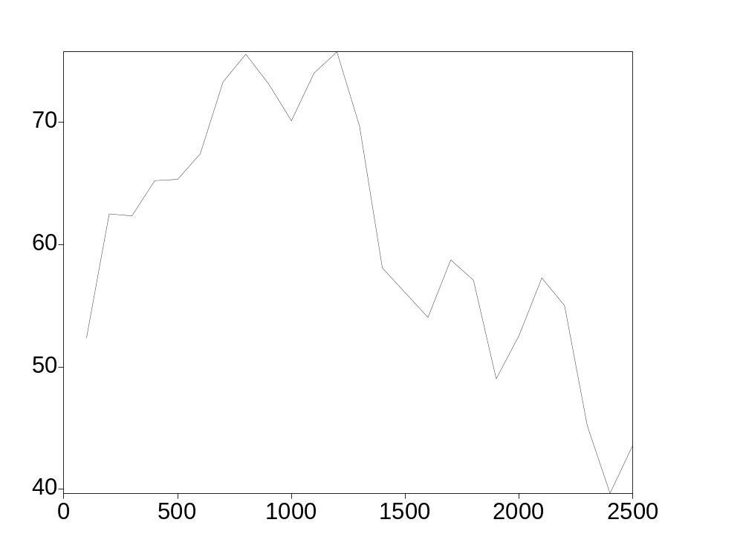
Widmo /a/ w skali mel
[dB]
[mel]

Slide 55
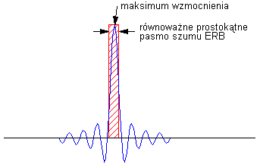
Definicja pasma ERB
ERB – equivalent rectangular bandwith
jest szerokością filtru prostokątnego przepuszczającego szum o tej samej mocy i tej samej mocy szczytowej, co filtr modelowany

Slide 56
Własności skali ERB
Skala ERB jest wyrażana w Hz
Zakres 16 000 Hz dzieli się na 40 pasm
Szerokość pasma również zależy od częstotliwości środkowej

Slide 57
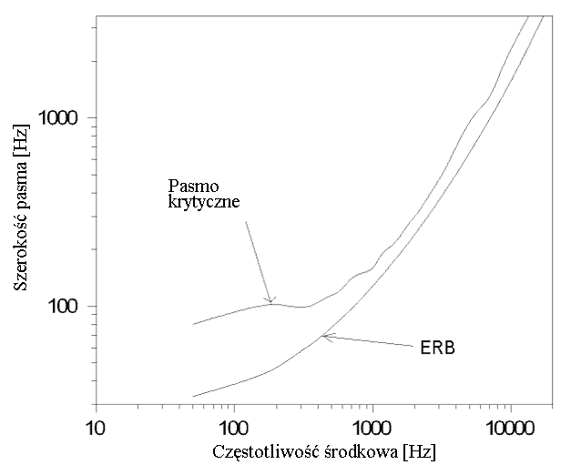
Zależność szerokości pasma krytycznego i ERB od częstotliwości
Notes:
Szerokość pasma przepustowego filtru słuchowego w skali ERB jest mniejsza od szerokości pasma krytycznego, zwłaszcza w zakresie niskich częstotliwości.

Slide 58
Rozkład pobudzeń na błonie podstawnej
Rozkład pobudzeń stanowi dobry model słuchowej rozdzielczości częstotliwości i zjawiska maskowania – wyodrębnionym przez układ słuchowy składowym częstotliwościowym odpowiadają szczyty w rozkładzie pobudzeń

Slide 59
Skale wysokości a miejsce pobudzenia błony podstawnej

Slide 60
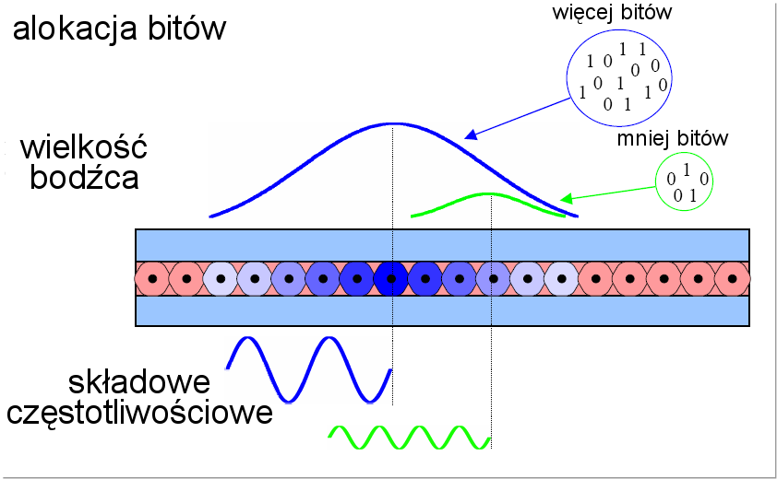
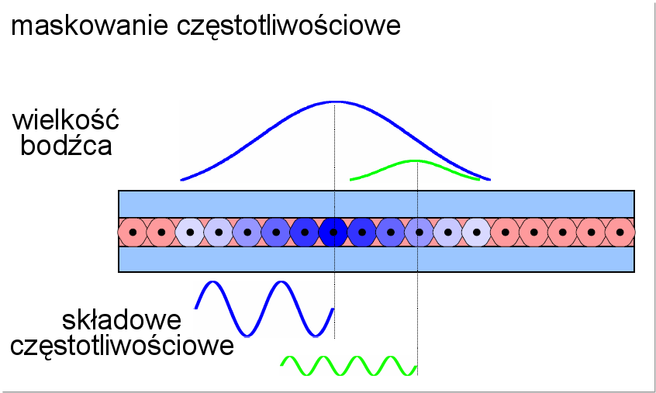
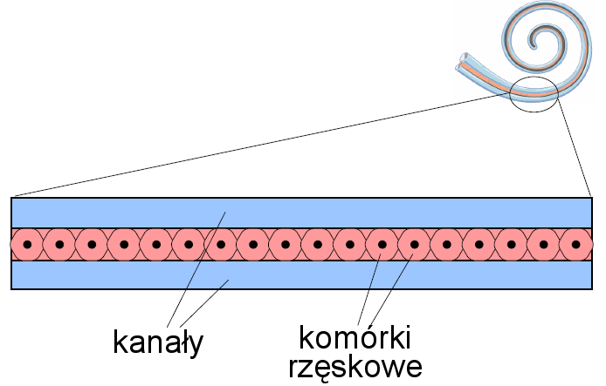
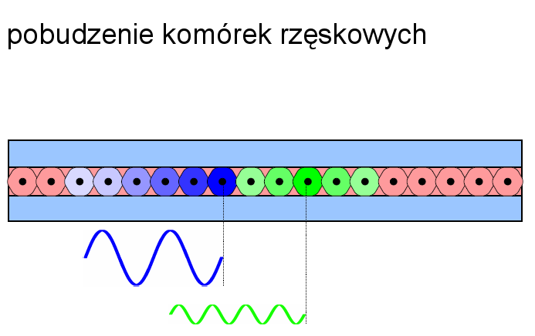
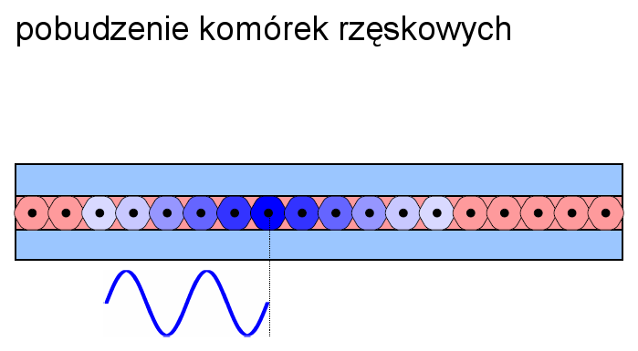
Maskowanie częstotliwościowe na poziomie pobudzenia neuronów

